Slide 1

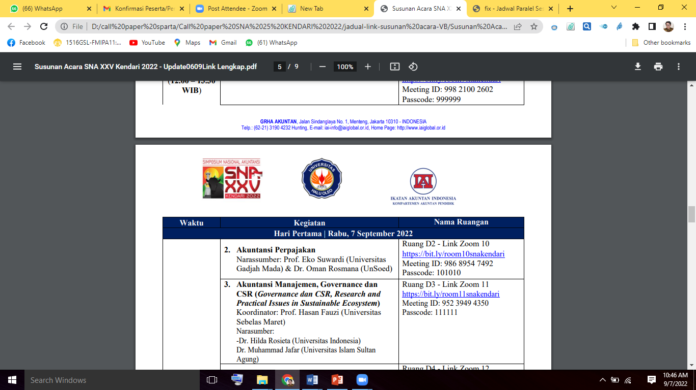

PENGARUH RISIKO KREDIT, KECUKUPAN MODAL, RISIKO LIKUIDITAS DAN EFISIENSI OPERASIONAL TERHADAP
KINERJA KEUANGAN BANK SEBELUM DAN MASA COVID-19
PENGARUH RISIKO KREDIT, KECUKUPAN MODAL, RISIKO LIKUIDITAS DAN EFISIENSI OPERASIONAL TERHADAP
KINERJA KEUANGAN BANK SEBELUM DAN MASA COVID-19
By
Sparta dan Tiara
INDONESIA BANKING SCHOOL
Kendari 7 September 2022
By Dr. Sparta
By Sparta dan Tiara
INDONESIA BANKING SCHOOL
Kendari 7 September 2022
By Dr. Sparta

Slide 2


PENDAHULUAN
PENDAHULUAN
Covid-19 telah berdampak ke berbagai sector ekonomi dan industri.
Purba (2018), Sparta (2017), Chandra & Anggraini (2020), Million & Utary (2017), dan Setiyawati (2019a) membuktikan Risiko kredit terhadap kinerja keuangan. Berbeda dengan penelitian yang dilakukan oleh Ekinci & Poyraz (2019) dan Ezekiel & Johnson (2018) Risiko Kredit tidak signifikan terhadap kinerja keuangan.
hubungan yang signifikan risiko likuiditas terhadap ROA (Puspitasari et al., 2021; Purba,2018; Yildirim & Ildokuz,2020; Chandra & Anggraini,2020). penelitian Sari dan Murni (2017) risiko likuiditas tidak signifikan terhadap ROA
kecukupan modal signifikan terhadap kinerja keuangan (Sparta,2017; Puspitasari et al.,2021; Yildirim & Ildokuz,2020; Sari & Murni, 2017;, Million & Utary,2017; dan Ekinci & Poyraz.2019). Chandra & Anggraini (2020) kecukupan modal tidak signifikan terhadap kinerja keuangan perbankan
efisiensi operasional sign terhadap kinerja perbakan (Sparta,2017; Puspitasari et al., 2021; Fang et al., 2019; Chandra & Anggraini, 2020; dan Million & Utary, 2017), Duho et al., (2020) dan Rembet & Baramul, (2020) efisiensi operasional tidak signifikan terhadap kinerja keuangan.
Covid-19 telah berdampak ke berbagai sector ekonomi dan industri.
Purba (2018), Sparta (2017), Chandra & Anggraini (2020), Million & Utary (2017), dan Setiyawati (2019a) membuktikan Risiko kredit terhadap kinerja keuangan. Berbeda dengan penelitian yang dilakukan oleh Ekinci & Poyraz (2019) dan Ezekiel & Johnson (2018) Risiko Kredit tidak signifikan terhadap kinerja keuangan.
hubungan yang signifikan risiko likuiditas terhadap ROA (Puspitasari et al., 2021; Purba,2018; Yildirim & Ildokuz,2020; Chandra & Anggraini,2020). penelitian Sari dan Murni (2017) risiko likuiditas tidak signifikan terhadap ROA
kecukupan modal signifikan terhadap kinerja keuangan (Sparta,2017; Puspitasari et al.,2021; Yildirim & Ildokuz,2020; Sari & Murni, 2017;, Million & Utary,2017; dan Ekinci & Poyraz.2019). Chandra & Anggraini (2020) kecukupan modal tidak signifikan terhadap kinerja keuangan perbankan
efisiensi operasional sign terhadap kinerja perbakan (Sparta,2017; Puspitasari et al., 2021; Fang et al., 2019; Chandra & Anggraini, 2020; dan Million & Utary, 2017), Duho et al., (2020) dan Rembet & Baramul, (2020) efisiensi operasional tidak signifikan terhadap kinerja keuangan.
Rumusan :
Apakah terdapat pengaruh risiko kredit terhadap kinerja keuangan?;
Apakah terdapat pengaruh risiko likuiditas terhadap kinerja keuangan?;
Apakah terdapat pengaruh kecukupan modal terhadap kinerja keuangan?;
Apakah terdapat pengaruh efisiensi operasional terhadap kinerja keuangan?;
Apakah terdapat pengaruh sebelum masa pandemic Covid-19 dan pada masa Covid-19 terhadap kinerja perbankan?.
Rumusan :
Apakah terdapat pengaruh risiko kredit terhadap kinerja keuangan?;
Apakah terdapat pengaruh risiko likuiditas terhadap kinerja keuangan?;
Apakah terdapat pengaruh kecukupan modal terhadap kinerja keuangan?;
Apakah terdapat pengaruh efisiensi operasional terhadap kinerja keuangan?;
Apakah terdapat pengaruh sebelum masa pandemic Covid-19 dan pada masa Covid-19 terhadap kinerja perbankan?.
By Dr. Sparta

Slide 3

KERANGKA TEORI DAN PENGEMBANGAN HIPOTHESIS
KERANGKA TEORI DAN PENGEMBANGAN HIPOTHESIS
Teori keagenan menurut Jensen & Meckling (1976)
Risiko kredit berdampak negatif pada laba dan berdampak pada kinerja bank (Rembet & Baramul, 2020). Ismanto (2020), Setiyawati (2019), Azizah & Taswan (2019), Ekinci & Poyraz (2019) membuktikan adanya pengaruh negatif risiko kredit terhadap kinerja keuangan.
kecukupan modal cerminan atas kemampuan pemeliharaan modal, manajemen memiliki peran dalam mitigasi potensi risiko yang akan dihadapi (Kuncoro & Suhardjono, 2011). penelitian Sparta (2017) pengaruh negative CAR terhadap kinerja keuangan
Risiko likuiditas berdampak kepada turunnya laba sehingga dampak negatif kinerja perbankan (Sounder , 2018). Penelitian Azizah & Taswan (2019) dan Ismanto (2020) yang membuktikan risiko likuiditas berpengaruh negatif terhadap ROA. ‘
Efesiensi operasional menggnakan BOPO yang digunakan Sparta (2017), Chandra & Anggraini (2020), Setyarini (2020a), Sari & I Mei Murni (2017) dan Imhanzenobe (2019). Penelitian Sparta (2017), Chandra & Anggraini (2020) Yusuf, (2017), dan Muliana & Karmila G, (2019) b dengan menggunakan metode tradisional yaitu bahwa efisiensi operasional bank berpengaruh negatif terhadap kinerja perbankan.
Pandemi Covid-19 juga memberikan dampak buruk kepada perekonomian, khususnya perbankan (Aldin, 2020).
Teori keagenan menurut Jensen & Meckling (1976)
Risiko kredit berdampak negatif pada laba dan berdampak pada kinerja bank (Rembet & Baramul, 2020). Ismanto (2020), Setiyawati (2019), Azizah & Taswan (2019), Ekinci & Poyraz (2019) membuktikan adanya pengaruh negatif risiko kredit terhadap kinerja keuangan.
kecukupan modal cerminan atas kemampuan pemeliharaan modal, manajemen memiliki peran dalam mitigasi potensi risiko yang akan dihadapi (Kuncoro & Suhardjono, 2011). penelitian Sparta (2017) pengaruh negative CAR terhadap kinerja keuangan
Risiko likuiditas berdampak kepada turunnya laba sehingga dampak negatif kinerja perbankan (Sounder , 2018). Penelitian Azizah & Taswan (2019) dan Ismanto (2020) yang membuktikan risiko likuiditas berpengaruh negatif terhadap ROA. ‘
Efesiensi operasional menggunakan BOPO yang digunakan Sparta (2017), Chandra & Anggraini (2020), Setyarini (2020a), Sari & I Mei Murni (2017) dan Imhanzenobe (2019). Penelitian Sparta (2017), Chandra & Anggraini (2020) Yusuf, (2017), dan Muliana & Karmila G, (2019) bahwa efisiensi operasional bank berpengaruh negatif terhadap kinerja perbankan.
Pandemi Covid-19 juga memberikan dampak kepada perekonomian, begtu juga thdp perbankan (Aldin, 2020).
Hipothesis:
Ha1 : risiko kredit berpengaruh negatif terhadap kinerja perbankan
Ha2 : kecukupan modal berpengaruh negatif terhadap kinerja perbankan
Ha3: risiko liuiditas berpengaruh negatif terhadap kinerja perbankan
Ha4 : efisensi operasi berpengaruh negatif terhadap kinerja
Ha5 : Periode Sebelum dan masa covid berpengaruh terhadap kinerja perbankan
Hipothesis:
Ha1 : risiko kredit berpengaruh negatif terhadap kinerja perbankan
Ha2 : kecukupan modal berpengaruh negatif terhadap kinerja perbankan
Ha3: risiko liuiditas berpengaruh negatif terhadap kinerja perbankan
Ha4 : efisensi operasi berpengaruh negatif terhadap kinerja
Ha5 : Periode Sebelum dan masa covid berpengaruh terhadap kinerja perbankan
By Dr. Sparta

Slide 4

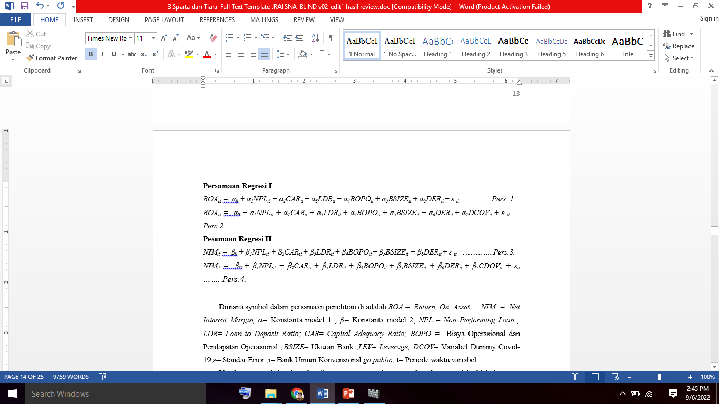
METODOLOGI PENELITIAN
METODOLOGI PENELITIAN
Objek penelitian industri perbankan umum konvensional yang terdaftar di BEI periode 2016-2020. Sumber data www.idx.co.id.
kriteria sampel 1). Perbankan umum konvensional terdaftar di BEI 2016-2020. Dan 2). publikasi annual report 2016-2020
Objek penelitian industri perbankan umum konvensional yang terdaftar di BEI periode 2016-2020. Sumber data www.idx.co.id.
kriteria sampel 1). Perbankan umum konvensional terdaftar di BEI 2016-2020. Dan 2). publikasi annual report 2016-2020
Uji Persamaan Fit : Uji Chow test, Hausman Test and Langrange Multiplier test
Uji Normalitas residual regresi, uji gejalas klasik: uji multicolinearitas, uji otokorelasi, dan uji heteroskedasitas.
Uji hipotesis menggunakan uji t, untuk menguji Ha1 sampai dengan Ha4.
Uji Persamaan Fit : Uji Chow test, Hausman Test and Langrange Multiplier test
Uji Normalitas residual regresi, uji gejalas klasik: uji multicolinearitas, uji otokorelasi, dan uji heteroskedasitas.
Uji hipotesis menggunakan uji t, untuk menguji Ha1 sampai dengan Ha4.
By Dr. Sparta

Slide 5

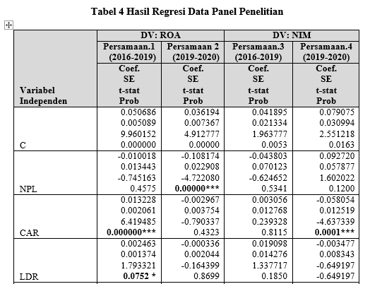
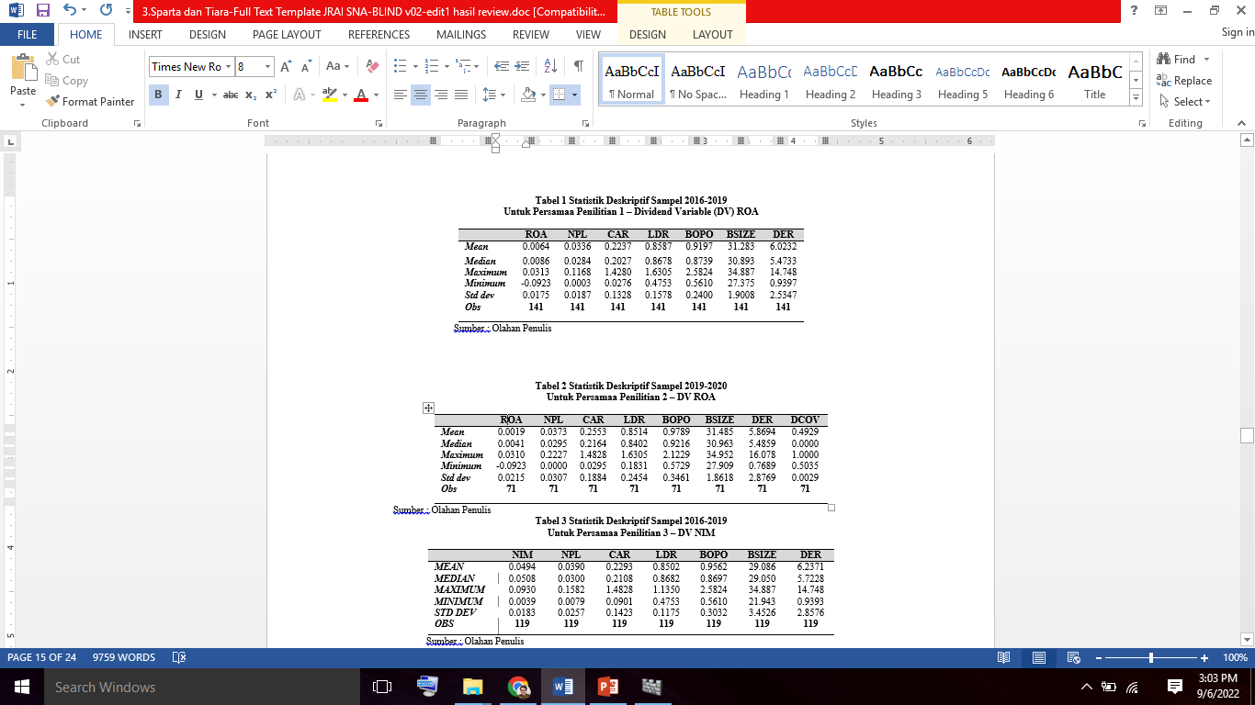
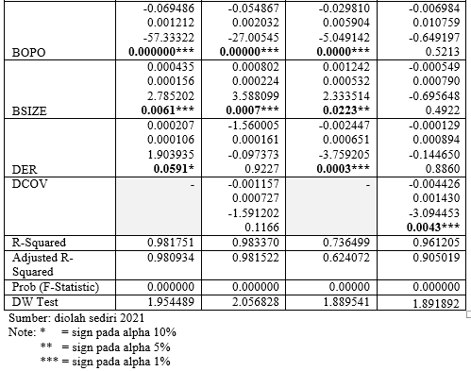
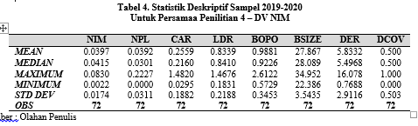
HASIL & PEMBAHASAN
periode 2016 hingga 2019, 39 Bank di BEI
Hasil uji multikolinearitas_→paling rendah minus 0,53 dan paling tinggi 0,63
Hasil otokorelasi dan heteroskedasitas → tidak ada gejala klasik
HASIL & PEMBAHASAN
periode 2016 hingga 2019, 39 Bank di BEI
Hasil uji multikolinearitas_→paling rendah minus 0,53 dan paling tinggi 0,63
Hasil otokorelasi dan heteroskedasitas → tidak ada gejala klasik
By Dr. Sparta

Slide 6

HASIL & PEMBAHASAN
HASIL & PEMBAHASAN
No | Hipothesis | Hasil | Analisis
1 | risiko kredit berpengaruh negatif terhadap kinerja perbankan | pada 2019-2020 non performing loan berpengaruh negatif signifikan terhadap Return On Asset sedangkan terhadap net interest margin tdk signifikan | Ismanto (2020), Setiyawati (2019a), Azizah & Taswan (2019), Ekinci & Poyraz (2019)→ signfikan negatif Puspitasari et al. (2021) dan Fauziyyah & Nurismalatri (2021) →non performing loan tidak berpengaruh terhadap Return On Asset.
2 | kecukupan modal berpengaruh negatif terhadap kinerja perbankan | Signifikan + pada pers 1 dan sign (-) pers 4. | Million & Utary (2017), Nugroho et al. (2019) dan (Sari & Murni (2017) bahwa Capital Adequacy Ratio berpengaruh positif terhadap Return On Asset. Muin (2017) yang membuktikan bahwa adanya pengaruh negatif signifikan yang ditimbulkan kecukupan modal
3 | risiko liuiditas berpengaruh negatif terhadap kinerja perbankan | Signifikan + per 1 | penelitian Sari & Murni (2017), Fajari & Sunarto (2017), Nugrahaning & Wahyudi (2016), dan Dewi & Srihandoko (2018) yang membuktikan bahwa likuiditas tidak berpengaruh terhadap Return On Asset Chandra & Anggraini (2020) membuktikan bahwa adanya pengaruh negatif signifikan Chandra & Anggraini (2020) yang membuktikan bahwa adanya pengaruh negatif signifikan yang ditimbulkan oleh Loan to Deposit Ratio penelitian Ulfa (2020), Santoso (2021) dan Pinasti & Mustikawati (2018) bahwa risiko likuiditas tidak berpengaruh terhadap kinerja keuangan
4 | efisensi operasi berpengaruh negatif terhadap kinerja | Sigfikan negatir BOPO thdp Kinerja | penelitian Puspitasari et al. (2021), Sparta (2017), Million & Utary (2017), Fajari & Sunarto (2017) dan Chandra & Anggraini (2020)--BOPO sign (-) thda kinerja. Nugroho et al. (2019) membuktikan hasil yang berbeda yaitu efisiensi menggunakan BOPO tidak berpengaruh terhadap Return On Asset.
5 | Periode Sebelum dan masa covid berpengaruh terhadap kinerja perbankan | Covid berdampak terhada negative kinerja (NIM)
No | Hipothesis | Hasil | Analisis
1 | risiko kredit berpengaruh negatif terhadap kinerja perbankan | pada 2019-2020 non performing loan berpengaruh negatif signifikan terhadap Return On Asset sedangkan terhadap net interest margin tdk signifikan | Ismanto (2020), Setiyawati (2019a), Azizah & Taswan (2019), Ekinci & Poyraz (2019)→ signfikan negatif Puspitasari et al. (2021) dan Fauziyyah & Nurismalatri (2021) →non performing loan tidak berpengaruh terhadap Return On Asset.
2 | kecukupan modal berpengaruh negatif terhadap kinerja perbankan | Signifikan + pada pers 1 dan sign (-) pers 4. | Million & Utary (2017), Nugroho et al. (2019) dan (Sari & Murni (2017) bahwa Capital Adequacy Ratio berpengaruh positif terhadap Return On Asset. Muin (2017) yang membuktikan bahwa adanya pengaruh negatif signifikan yang ditimbulkan kecukupan modal
3 | risiko liuiditas berpengaruh negatif terhadap kinerja perbankan | Signfikan + per 1 | penelitian Sari & Murni (2017), Fajari & Sunarto (2017), Nugrahaning & Wahyudi (2016), dan Dewi & Srihandoko (2018) yang membuktikan bahwa likuiditas tidak berpengaruh terhadap Return On Asset Chandra & Anggraini (2020) membuktikan bahwa adanya pengaruh negatif signifikan Chandra & Anggraini (2020) yang membuktikan bahwa adanya pengaruh negatif signifikan yang ditimbulkan oleh Loan to Deposit Ratio penelitian Ulfa (2020), Santoso (2021) dan Pinasti & Mustikawati (2018) bahwa risiko likuiditas tidak berpengaruh terhadap kinerja keuangan
4 | efisensi operasi berpengaruh negatif terhadap kinerja | Sigfikan negatir BOPO thdp Kinerja | penelitian Puspitasari et al. (2021), Sparta (2017), Million & Utary (2017), Fajari & Sunarto (2017) dan Chandra & Anggraini (2020)--BOPO sign (-) thda kinerja. Nugroho et al. (2019) membuktikan hasil yang berbeda yaitu efisiensi menggunakan BOPO tidak berpengaruh terhadap Return On Asset.
5 | Periode Sebelum dan masa covid berpengaruh terhadap kinerja perbankan | Covid berdampak terhada negative kinerja (NIM)
By Dr. Sparta

Slide 7

KESIMPULAN, IMPLIKASI DAN KETERBATASAN
KESIMPULAN, IMPLIKASI DAN KETERBATASAN
Berdasarkan hasil pengujian yang telah dijelaskan diatas, maka kesimpulan atas hasil penelitian adalah : 1). Risiko kredit hanya berpengaruh terhadap kinerja keuangan dengan ukuran return on asset pada periode 2019-2020 2). Kecukupan modal berpengaruh positif signifikan terhadap kinerja keuangan yang diukur dengan return on asset untuk periode 2016-2019 dan sginfikan negative dampaknya terhadap kinerj dengan ukuran net interest margin untuk periode 2019-2020. 3). Risiko likuiditas hanya berpengarh signfikan positif terhadap kinerja keuangan dengan ukuran return on asset untuk periode 2016-2019 sedangkan yang lain tidak signifikan . 4). Efisiensi operasional memiliki pengaruh negatif signifikan terhadap kinerja keuangan baik diukur menggunakan rasio Return On Asset maupun dengan rasio Net Interest Margin, kecuali untuk periode 2019-2020. 5). Masa covid berpengaruh negatif terhadap net interest margin tetapi tidak berdampak pada kinerja dengan return on asset.
Hasil penelitian ini memberikan implikasi kepada manager bank untuk memperhatikan dampak kredit macet, efisensi bank, risiko likuiditas, kecukupan modal terhadap kinerja pada masa sebelum covid dan setelah covid sehingga dapat diantisipasi untuk menghadapi pandemic ini dan juga menyiapkan langkah – langkah recovery nya. Bagi regulator tentu saja hasil memberikan implikasi sebagai bahan kajian evaluasi bahwa kebijakan relaksasi kredit selama masa pandemic bisa menyelematkan kinerja perbankan meskipun dari sisi net interst margin mash memiliki dampak namun dari sisi retun on asset nya tidak memiliki dampak sehingga tidak menimbulkan kepanikan bagi pasar.
Hasil penelitian ini memiliki keterbatasa 1). Hanya berlaku untuk masa pandemic dan tidak berlaku masa normal apalagi masa new normal sat in tahun 2022. 2). Hasil ini hanya diterapkan untuk industry perbankan saja. Dan 3). Perlu dilakukan metode analisis adata menggunakan metode lain selain regresi berganda data panel.
Berdasarkan hasil pengujian yang telah dijelaskan diatas, maka kesimpulan atas hasil penelitian adalah : 1). Risiko kredit hanya berpengaruh terhadap kinerja keuangan dengan ukuran return on asset pada periode 2019-2020 2). Kecukupan modal berpengaruh positif signifikan terhadap kinerja keuangan yang diukur dengan return on asset untuk periode 2016-2019 dan sginfikan negative dampaknya terhadap kinerj dengan ukuran net interest margin untuk periode 2019-2020. 3). Risiko likuiditas hanya berpengarh signfikan positif terhadap kinerja keuangan dengan ukuran return on asset untuk periode 2016-2019 sedangkan yang lain tidak signifikan . 4). Efisiensi operasional memiliki pengaruh negatif signifikan terhadap kinerja keuangan baik diukur menggunakan rasio Return On Asset maupun dengan rasio Net Interest Margin, kecuali untuk periode 2019-2020. 5). Masa covid berpengaruh negatif terhadap net interest margin tetapi tidak berdampak pada kinerja dengan return on asset.
Hasil penelitian ini memberikan implikasi kepada manager bank untuk memperhatikan dampak kredit macet, efisensi bank, risiko likuiditas, kecukupan modal terhadap kinerja pada masa sebelum covid dan setelah covid sehingga dapat diantisipasi untuk menghadapi pandemic ini dan juga menyiapkan langkah – langkah recovery nya. Bagi regulator tentu saja hasil memberikan implikasi sebagai bahan kajian evaluasi bahwa kebijakan relaksasi kredit selama masa pandemic bisa menyelematkan kinerja perbankan meskipun dari sisi net interst margin mash memiliki dampak namun dari sisi retun on asset nya tidak memiliki dampak sehingga tidak menimbulkan kepanikan bagi pasar.
Hasil penelitian ini memiliki keterbatasa 1). Hanya berlaku untuk masa pandemic dan tidak berlaku masa normal apalagi masa new normal sat in tahun 2022. 2). Hasil ini hanya diterapkan untuk industry perbankan saja. Dan 3). Perlu dilakukan metode analisis adata menggunakan metode lain selain regresi berganda data panel.
By Dr. Sparta

Slide 8

THANK YOU
THANK YOU
The End
Presented by Dr. Sparta
INDONESIA BANKING SCHOOL
HP WA: +62 8211 797 4810
Email: sparta@ibs.ac.id
IG: @sparta_tatak
FB: sparta ak , youtube: sparta ibs
By Dr. Sparta

